Slide 1
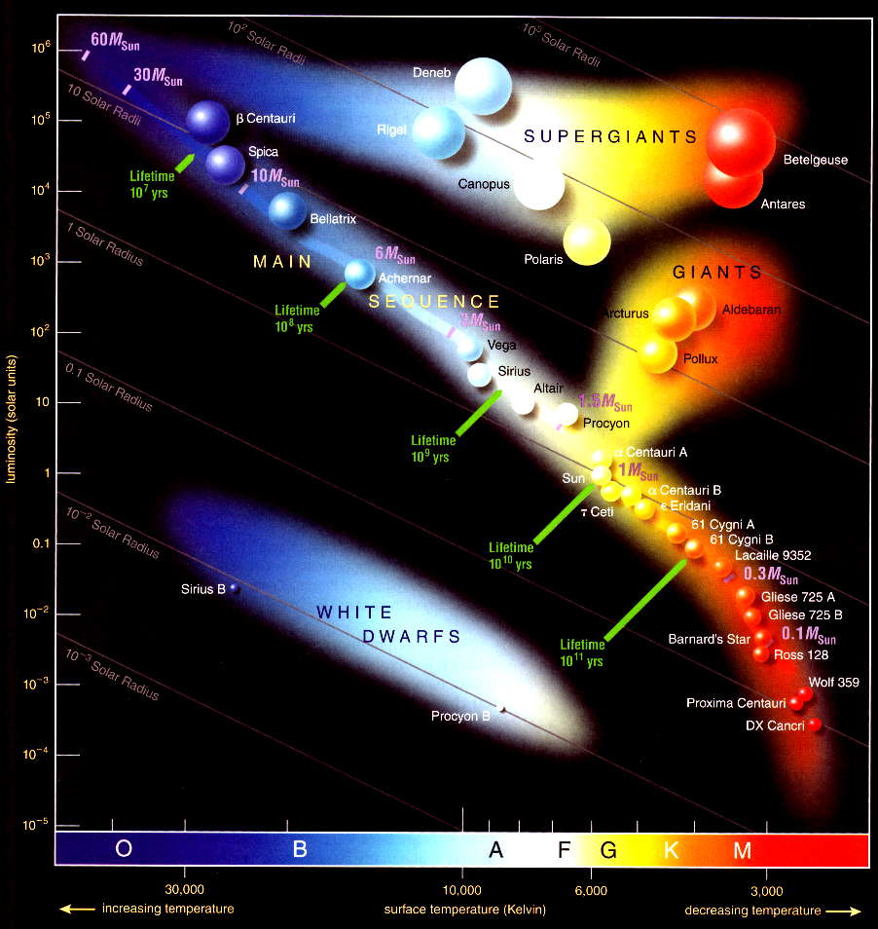
Spektralklasser og HR-diagrammet

Slide 2
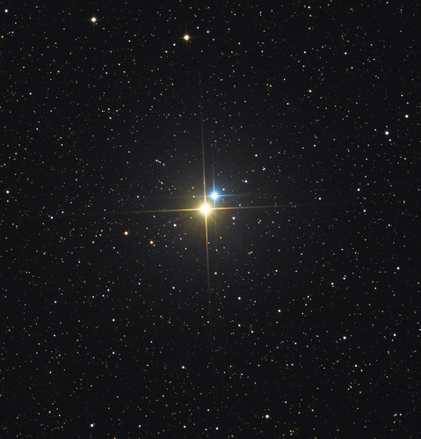
Stråling og temperatur – 3 love
Plancks lov
  Fordelingen af bølgelængder
Wiens forskydningslov
  Temperatur og bølgelængde
Stefans lov
  Temperatur og luminositet

Slide 3
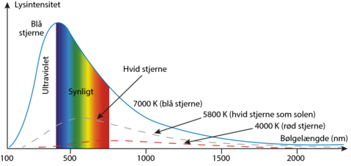
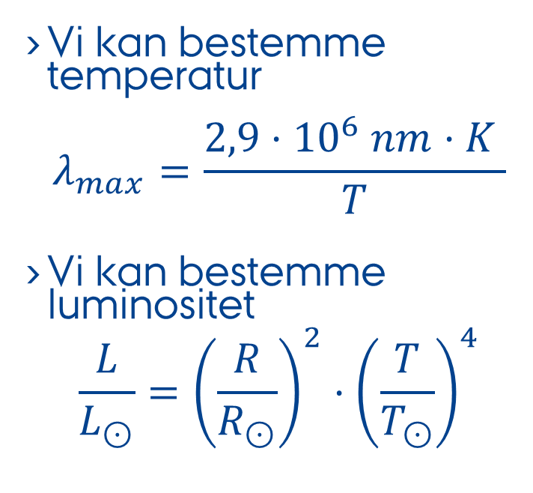
Strålingslovene
Vi kan bestemme temperatur
$$λ_{max}=\frac{2,9⋅{10}^{6} nm⋅K }{T}$$
Vi kan bestemme luminositet
$$\frac{L}{L_{⊙}}={\left(\frac{R}{R_{⊙}}\right)}^{2}⋅{\left(\frac{T}{T_{⊙}}\right)}^{4}$$

Slide 4
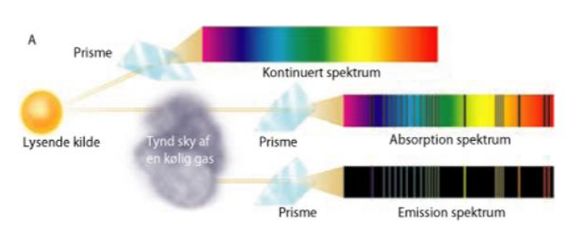
Stjernespektre

Slide 5
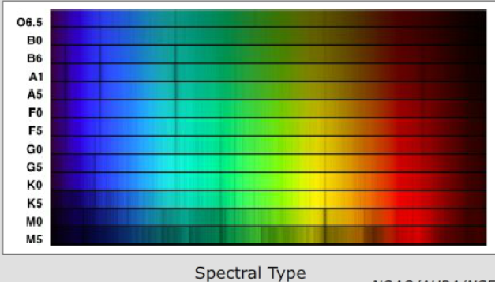
Stjernespektre
Forskellige typer stjerner her forskellige spektre
  Nogle mere ”rene” end andre
Spektralklasser
Hænger sammen med temperatur
  Hvorfor?

Slide 6
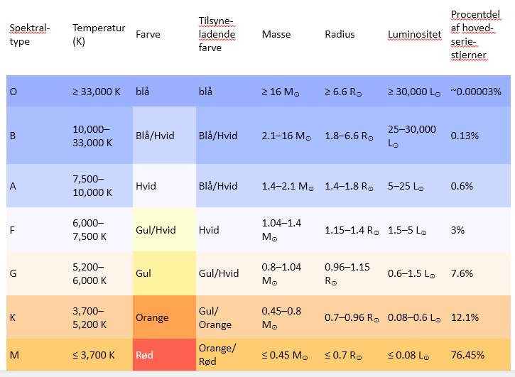

Slide 7
Spektralklasser
O-B-A-F-G-K-M
Solen er en G-stjerne
Solen er en kedelig stjerne!

Slide 8
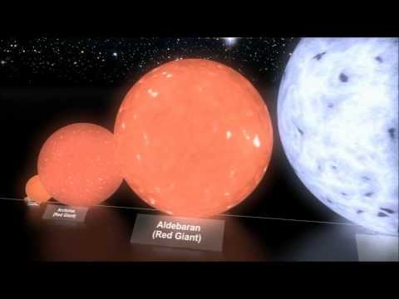

Slide 9
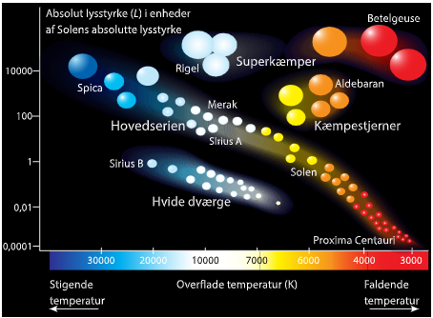
Hertzsprung-Russel-Diagrammet
Alternativ måde at klassificere stjerner
Hertzsprung-Russel-diagrammet
  Ejnar Hertzsprung
  Henry Norris Russell
  Tidligt 1900-tal
Luminositet som funktion af temperatur (pas på!)

Slide 11
Hertzsprung-Russel-Diagrammet
Luminositet som funktion af temperatur (pas på!)
Områder med mange stjerner
Tomme områder
Jo flere stjerner, jo længere tid befinder stjernerne sig der

Slide 12
Hertzsprung-Russel-Diagrammet
Hovedserien
  Linjen på tværs
  ”Almindelige” stjerner
  Største del af deres liv
  Forbrænder H til He
Kæmpestjerner
  Næste fase
Hvide dværge
  Stjernerester

Slide 13
Aktivitet 4.4.2
Afsnit 4.4 i e-bogen
Aktivitet 4.4.2
  Interaktivt HR-diagram
Portfolio om HR-diagrammet

